Slide 1

Biblioteca Pandas - Python
Senai – Almirante Tamandaré
Ana Vasconcelos

Slide 2
O que é a biblioteca Pandas ?
A biblioteca pandas pode ser considerada a mais importante dentro do mundo da análise de dados para o Python.
É a ferramenta principal para construção de estrutura, manipulação e limpeza de dados, sendo também utilizada com bibliotecas de processamento numérico e construção de gráficos.

Slide 3
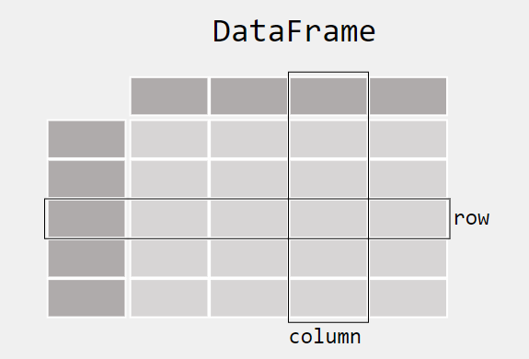
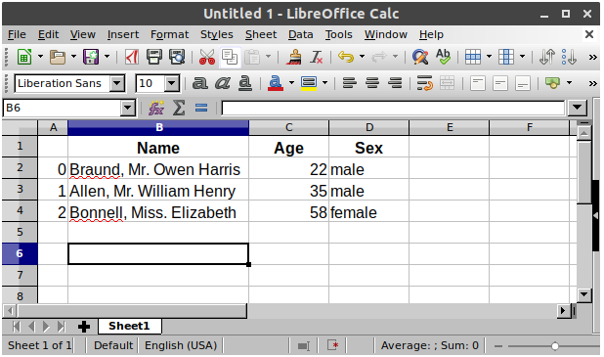
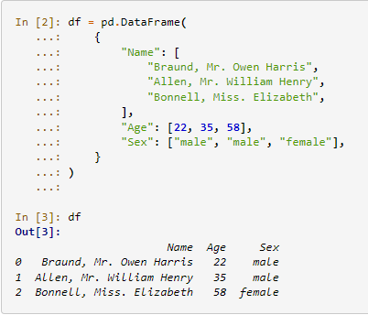
O que é Dataframe e Series ?
O DataFrame é uma estrutura bidimensional com linhas e colunas nomeadas, similar a uma tabela SQL ou a uma matriz.
Uma linha ou coluna individual do DataFrame é na verdade um Series.
A estrutura Series, foco do nosso artigo, é um array nomeado e unidimensional. As chaves (nomes) dos valores no Series são referenciados como index, e ambas as estruturas são capazes de armazenar qualquer tipo de dados (inteiro, string, float, objetos, etc.).

Slide 4
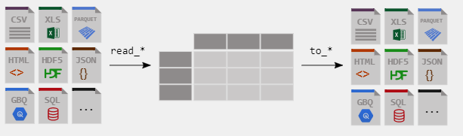
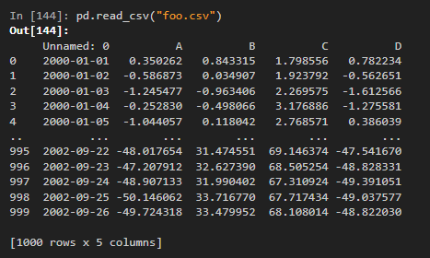
Quais dados são possíveis de Importar e Exportar no Pandas e seus métodos?
A biblioteca pandas tem um arsenal de possibilidades onde posso extrair de um banco de dados ou de uma estrutura não estruturados para realizar analises e tratamentos dos dados, exemplos: CSV, Excel, HTML, SQL, Json e etc.
Podemos formatar esses dados e exportar com outros formatos diferentes do original importado.

Slide 5
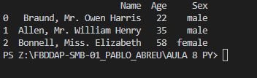
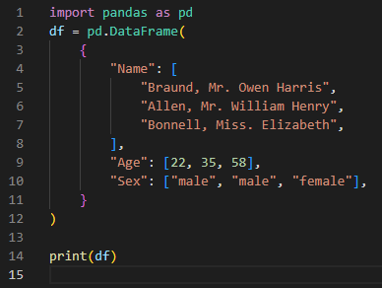
Quais os principais comandos e para que servem?
Comando Dataframe:
Esse comando transforma uma entrada de dados bem parecido com uma biblioteca ou matrizes e vetores em uma tabela com títulos e referencias das linhas, similar ao que popularmente conhecemos como é a estrutura de tabelas do Excel.

Slide 6
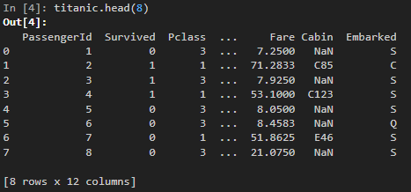
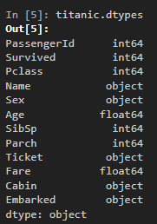
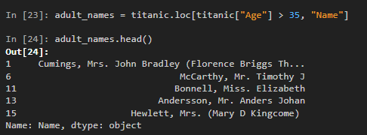
Quais os principais comandos e para que servem?
Após definir os dados usaremos algumas ferramentas de analise:
Read: função para ler dados armazenados como um arquivo
Head: função para priorizar a visualização da quantidade de linhas determinadas.
Dtypes: função que identifica o tipo dos dados usados no Dataframe.
Loc: Localiza as informações conforme solicitado e realiza um filtro e mostra apenas o que foi selecionado.

Slide 7


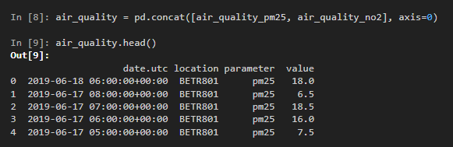
Quais os principais comandos e para que
servem?
Agora conseguimos realizar algumas manipulações dos dados:
Mean: Calcula a media dos dados selecionados.
Median: calcula a media de mais de um agrupamento de dados.
Concat: Concatena dois dataframes diferentes em um, combinando seus cabeçalhos.

Slide 8
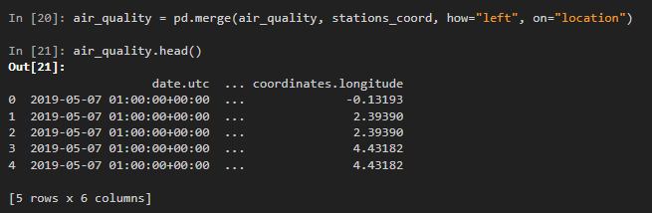
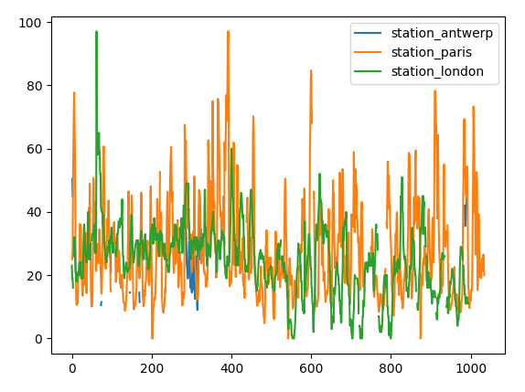
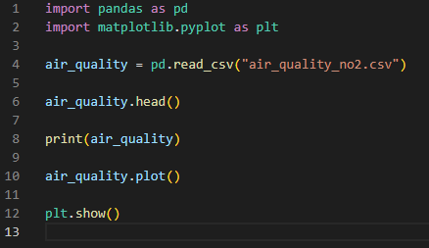
Quais os principais comandos e para que
servem?
Agora conseguimos realizar algumas manipulações dos dados:
Merge: Combina as linhas de Dataframe diferentes, usando a referencia da coluna chave para concatenar em um único Dataframe.
Plot: Unindo o pandas com outra biblioteca conseguimos gerar gráficos de nossos dataframes e manipulações de dados.

Slide 9
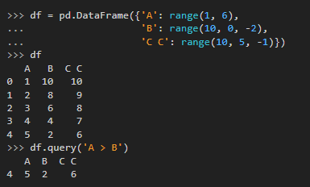
Quais os comandos de filtragem dentro do Pandas?
Query: Realiza um filtro conforme comparação ou valor de índice determinado.
Loc: Localiza as informações conforme solicitado e realiza um filtro e mostra apenas o que foi selecionado.

Slide 10
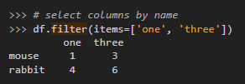
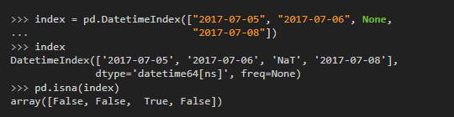
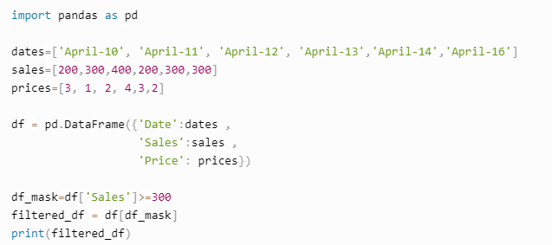
Quais os comandos de filtragem dentro do Pandas?
Filter: Realiza um filtro conforme comparação ou valor de índice determinado, nesse caso filtramos pelas colunas.
Isna: Realiza um filtro conforme índice e retorna pra nos com dados Booleanos onde que estão os dados vazios de nosso Dataframe.
Logica: Realiza um filtro conforme a logica de programação acessando diretamente o Dataframe.

